Slide 1

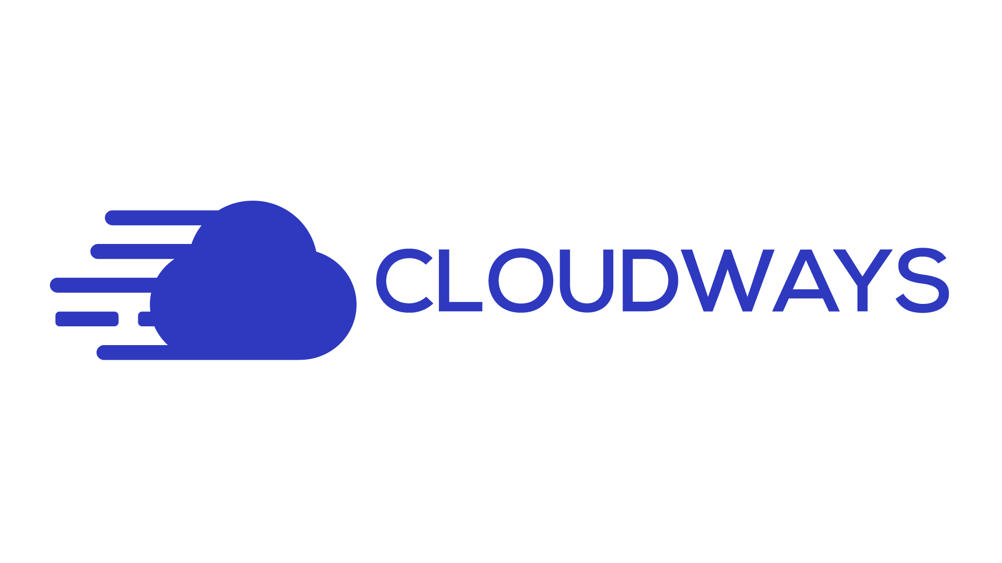

EXPOSEE DE PROGRAMMATION WEB :
PRESENTATION ET COMPARAISON DE TROIS SERVICES DE CLOUD COMPUTING
GROUPE 5
Exposants :
GANAME Abdoulaye Idrissa
NGOUDJO DEUMAGA Kell Yoric
DIOMANDE Amy
ABDOUL KARIMOU ABARADINE Ahmed
COULIBALY Abdoulaye
Sous la supervision de :
M.BOBET

Slide 2
PLAN DE PRESENTATION
1
INTRODUCTION
2
Alibaba Cloud
3
Cloudwaze
4
Cloudways
5
Comparaison
6
Conclusion

Slide 3
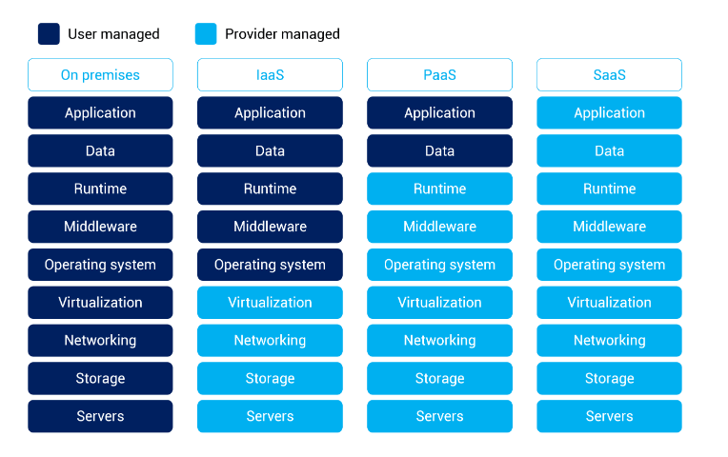
Le cloud computing , en français l'informatique en nuage(ou encore l'infonuagique ), est la pratique consistant à utiliser des serveurs informatiques à distance, hébergés dans des centres de données connectés à Internet pour stocker, gérer et traiter des données, plutôt qu'un serveur local ou un ordinateur personnel. Les principaux services proposés sont : L’IaaS, le PaaS et le SaaS.
1
INTRODUCTION
01

Slide 4
Alibaba Cloud est l'un des leaders mondiaux du cloud computing, offrant une gamme complète de services à destination des entreprises de toutes tailles. Ses offres couvrent des besoins variés, allant des infrastructures cloud de base jusqu'aux solutions avancées pour le développement d'applications. Nous allons structurer cet exposé en deux sections : les services PaaS et les autres services proposés par Alibaba Cloud, en mettant un accent particulier sur les solutions Platform as a Service (PaaS).
Le prix du PaaS commence à partir de 19.99$.
2
02

Slide 5
SERVICE PAAS
Les services PaaS d'Alibaba Cloud permettent aux développeurs et entreprises de créer, tester, déployer et gérer des applications sans avoir à gérer l'infrastructure sous-jacente. Ces services sont conçus pour offrir une plateforme flexible, évolutive et intégrée, facilitant le développement d'applications modernes. Voici les principales solutions PaaS :
Alibaba Cloud Container Service for Kubernetes (ACK) : Gestion des conteneurs Docker pour déployer des applications dans un environnement clustérisé. (Node.js, Python, Java, Go, PHP).
Message Queue (MQ) : Service PaaS pour la gestion des files d’attente de messages.
2
Elastic Compute Service (ECS) : Optimisé pour le développement d'applications PaaS, avec des templates prêts à l’emploi pour diverses applications (Node.js, PHP, Python).
Alibaba API Gateway : Gestion centralisée des API pour faciliter l’intégration des services(PHP, Python, Java)
Serverless Computing (Function Compute) : Service PaaS qui permet aux développeurs d’exécuter du code sans gérer les serveurs sous-jacents.
Application Real-Time Monitoring Service (ARMS) :Service de surveillance en temps réel pour les applications hébergées sur Alibaba Cloud.
03

Slide 6
SERVICE PAAS
Alibaba Cloud Container Service for Kubernetes (ACK) : Gestion des conteneurs Docker pour déployer des applications dans un environnement clustérisé. (Node.js, Python, Java, Go, PHP).
Message Queue (MQ) : Service PaaS pour la gestion des files d’attente de messages.
Elastic Compute Service (ECS) : Optimisé pour le développement d'applications PaaS, avec des templates prêts à l’emploi pour diverses applications (Node.js, PHP, Python).
Alibaba API Gateway : Gestion centralisée des API pour faciliter l’intégration des services(PHP, Python, Java)
2
Serverless Computing (Function Compute) : Service PaaS qui permet aux développeurs d’exécuter du code sans gérer les serveurs sous-jacents.
Application Real-Time Monitoring Service (ARMS) :Service de surveillance en temps réel pour les applications hébergées sur Alibaba Cloud.
Alibaba Cloud DataWorks : Plateforme de développement d’applications et d’analyse de données.
Database as a Service (DBaaS) : Services gérés pour des bases de données SQL, NoSQL et de data warehouses.
04

Slide 7
AUTRES SERVICES
En plus des services PaaS, Alibaba Cloud propose une gamme complète de services dans les catégories suivantes :
Infrastructure as a Service (IaaS) :
Elastic Compute Service (ECS) : Fournit des instances cloud (serveurs virtuels), permettant aux utilisateurs de personnaliser leurs ressources (CPU, mémoire, stockage).
Object Storage Service (OSS) : Stockage cloud sécurisé et évolutif pour des fichiers et des données.
Virtual Private Cloud (VPC) : Réseau privé cloud pour la gestion sécurisée du trafic.
Software as a Service (SaaS) :
Alibaba Cloud Mail : Solution SaaS pour la gestion des emails d’entreprise.
DingTalk : Plateforme de communication et de gestion d’équipe.
YunOS : Système d’exploitation SaaS pour les appareils IoT.
2
Gestion des Conteneurs et Orchestration
IoT (Internet des Objets)
Intelligence Artificielle et Big Data
Sécurité Cloud
05

Slide 8
CloudWaze est un fournisseur de services de cloud computing conçu pour offrir une infrastructure de serveur virtuel, de gestion des données, et des solutions de réseau sécurisées. L'objectif principal de CloudWaze est de permettre aux entreprises de déployer rapidement des applications tout en optimisant leurs ressources informatiques. Grâce à son interface simple et intuitive, CloudWaze se distingue comme une solution flexible pour les PME et les grandes entreprises.
3
06

Slide 9
SERVICE PAAS
Managed Web Hosting :
Hébergement PaaS géré pour les sites web et applications.
Serverless Functions
Service serverless qui permet de déployer des fonctions et des applications sans se soucier des serveurs.
Cloudwaze App Engine :
Un service de plateforme flexible pour développer et déployer des applications sans avoir à gérer des serveurs.
3
Container Management
Un service PaaS pour la gestion de conteneurs (Docker) qui simplifie le déploiement et l'orchestration des applications.
Database as a Service (DBaaS)
Service de base de données géré pour les développeurs d'applications web.(MySQL, PostgresSQL, MongoDB)
Ces outils utilisent des languages comme :
PHP, Python, Node.js, Ruby, java, GO et des frameworks web courant
07

Slide 10
AUTRES SERVICES
Infrastructure as a Service (IaaS)
Cloud Servers :
Fournit des serveurs virtuels personnalisables en fonction des besoins de l’entreprise.
Gestion simple de la configuration des CPU, de la mémoire et du stockage.
Object Storage :
Service de stockage cloud évolutif pour les fichiers et les médias.
Haute disponibilité et intégration avec CDN pour un accès rapide.
SaaS (Software as a Service)
Managed WordPress Hosting :
Service SaaS optimisé pour héberger et gérer des sites WordPress.
Comprend des outils de sécurité, des mises à jour automatiques et des optimisations de performance.
Email Hosting :
Service SaaS pour la gestion d'emails d’entreprise, avec sécurité renforcée et protection contre le spam.
CRM as a Service :
Solutions de gestion de la relation client pour les petites et moyennes entreprises.
3
08

Slide 11
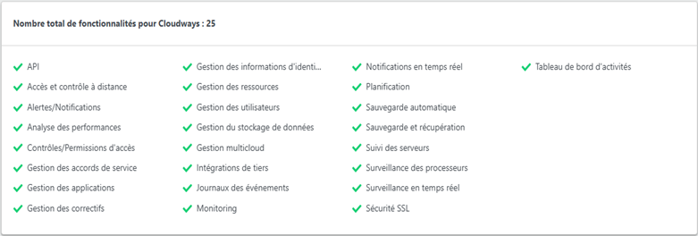
Cloudways est une plateforme d'hébergement cloud gérée qui offre des services d'infrastructure cloud aux développeurs, agences, et petites entreprises. Elle est connue pour sa simplicité et sa flexibilité, permettant à ses utilisateurs de déployer, gérer et surveiller leurs applications Web sans avoir à gérer directement des serveurs complexes.
4
09

Slide 12
SERVICE PAAS
Le modèle Platform as a Service (PaaS) de Cloudways simplifie la gestion des infrastructures cloud complexes en prenant en charge les couches sous-jacentes nécessaires à l’hébergement d’applications Web. Voici quelques points clés sur l'offre PaaS de Cloudways :
4
Gestion complète des serveurs :
Cloudways se charge des aspects comme la gestion du système d'exploitation, la configuration des serveurs et les mises à jour de sécurité, permettant aux utilisateurs de se concentrer sur leurs applications.
2.Déploiement rapide d’applications :
Le déploiement d'applications est automatisé et optimisé. Par exemple, un utilisateur peut installer des plateformes comme WordPress, Laravel, Magento ou Drupal en quelques clics.
10

Slide 13
SERVICE PAAS
3.Intégration DevOps :
Cloudways propose des outils comme Git pour une intégration continue (CI) et un déploiement continu (CD), facilitant ainsi les workflows des équipes de développement.
4.Scalabilité facile :
Les utilisateurs peuvent facilement ajuster les ressources du serveur (RAM, CPU, stockage) pour répondre aux besoins croissants de leur application.
4
5.Optimisation pour les CMS :
Cloudways PaaS est optimisé pour les systèmes de gestion de contenu (CMS) populaires comme WordPress, Joomla, et Drupal.
11

Slide 14
SERVICE PAAS
L'outil principal de Cloudways PaaS pour la programmation web est son environnement de gestion d'applications qui permet de déployer, gérer et configurer des applications web populaires. Les développeurs peuvent utiliser cet environnement pour travailler avec différents frameworks et CMS (Content Management Systems). Voici les outils spécifiques liés à la programmation web :
Prise en charge de frameworks web : Cloudways permet de déployer facilement des applications construites avec des frameworks populaires comme Laravel (PHP), Symfony, et CodeIgniter.
2. Intégration Git : Pour les développeurs, Cloudways propose une intégration Git, permettant de déployer du code directement à partir de dépôts Git. Cela facilite la collaboration entre les équipes de développement et l’automatisation du déploiement.
4
3. Gestionnaire de fichiers et SSH : Cloudways permet l'accès au serveur via SSH, où vous pouvez directement gérer les fichiers et effectuer des configurations manuelles de vos applications.Vous pouvez aussi gérer les fichiers via le gestionnaire de fichiers intégré dans l'interface.
4. Support pour plusieurs langages de programmation : Cloudways prend en charge des langages courants comme PHP, HTML, CSS, JavaScript, et peut être configuré pour supporter d'autres langages via des services personnalisés sur l'infrastructure sous-jacente.
12

Slide 15
AUTRES SERVICES (IaaS; SaaS)
IaaS (Infrastructure as a Service) de Cloudways
Cloudways n’est pas directement un fournisseur d'IaaS. En réalité, il se base sur d'autres infrastructures cloud, telles que AWS, Google Cloud, DigitalOcean, Linode, et Vultr. Cloudways sert plutôt de couche de gestion (une sorte de PaaS amélioré) au-dessus de ces infrastructures. Toutefois, en choisissant Cloudways, vous pouvez bénéficier des avantages de l'IaaS fourni par ces plateformes tierces avec la gestion simplifiée de Cloudways
4
SaaS (Software as a Service) de Cloudways
Cloudways ne propose pas vraiment une offre SaaS classique, mais il facilite le déploiement d'applications SaaS tierces sur ses serveurs gérés. Par exemple, vous pouvez déployer des plateformes comme WordPress, Magento, Drupal, etc., et les gérer avec Cloudways. Cela rend l'utilisation de ces logiciels beaucoup plus accessible pour les utilisateurs non techniques, sans avoir besoin de s'occuper de la configuration ou de l'entretien des serveurs.
13

Slide 16
Critère | Alibaba Cloud | Cloudwaze | Cloudways
Évolutivité | Très élevé, adapté aux grandes entreprises | Moyenne, adapté aux PME | Très élevé, avec flexibilité multi-cloud
Facilité d'utilisation | Interface Complexe | Très simple et convivial | Très simple, interface intuitive
Performance | Performances élevées, infrastructure robuste | Optimisé pour WordPress | Optimisé pour WordPress et multisite
Support technique | Bon mais variable | Bon pour les PME | Excellent, support 24/7 réactif
Tarification | Flexible, basé sur l'utilisation (min 19.99$/mois ) | Forfaits abordables pour petites entreprises | Pay-as-you-go, flexible et abordable (min 11$/mois)
Cas d’utilisation | Grandes entreprises, big data, IA, ML | Petites entreprises, sites WordPress | Développeurs et entreprises cherchant la flexibilité multi-cloud
Fonctionnalités avancées | IA, big data, machine learning, CDN | Limité aux besoins des PME | Optimisé pour WordPress, multi-cloud
Sécurité | Sécurité robuste et personnalisable | Sécurité renforcée | Sécurité assurée avec options avancées
5
14

Slide 17
Idéal pour les grandes entreprises nécessitant des
fonctionnalités avancées (big data, IA).
Adapté aux petites entreprises et sites WordPress, avec une interface simple.
Offre la flexibilité multi-cloud avec une gestion
simplifiée et un support technique réactif.
6
CONCLUSION
LE PLUS COMPLET SEMBLE NEANMOINS ÊTRE ALIBABA CLOUD.
15

